Slide 1
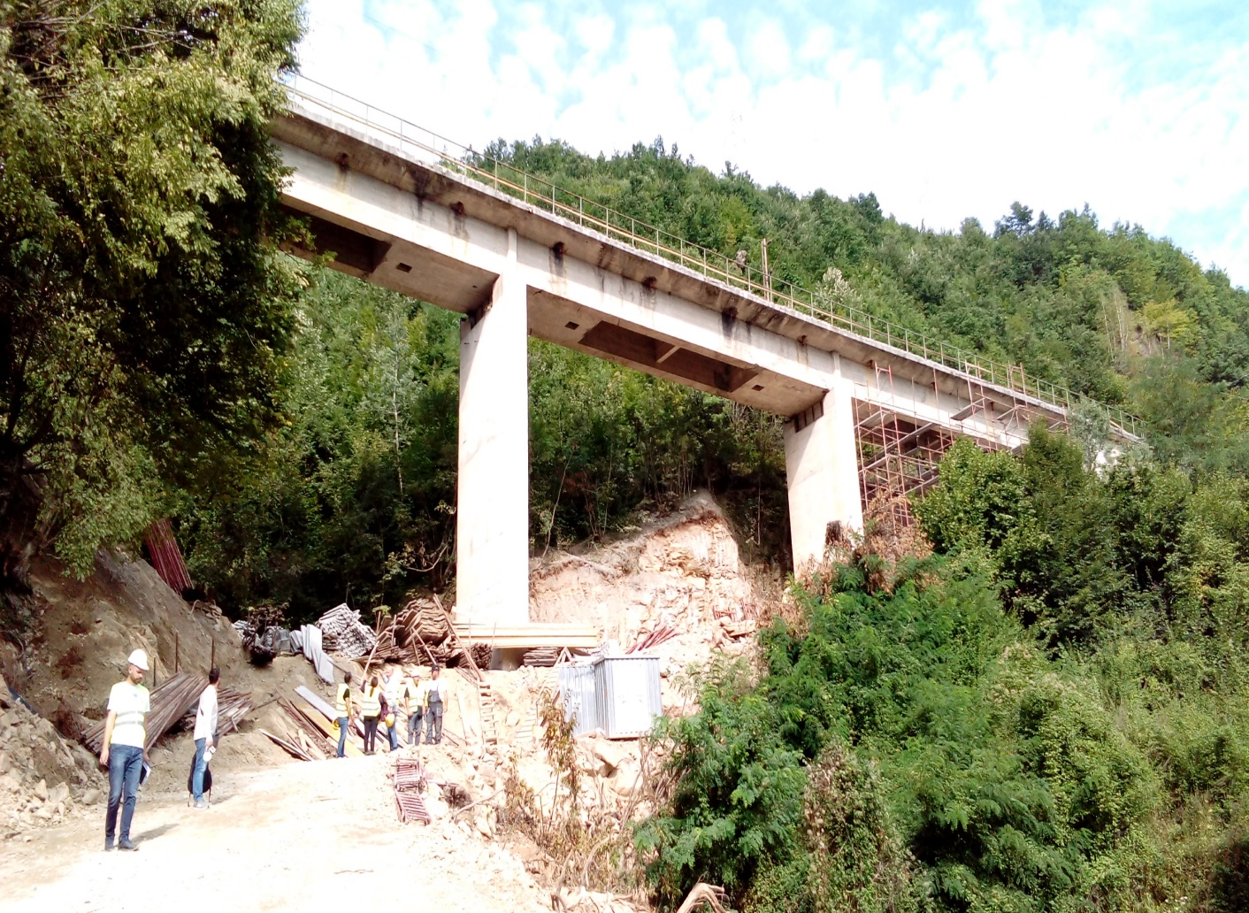
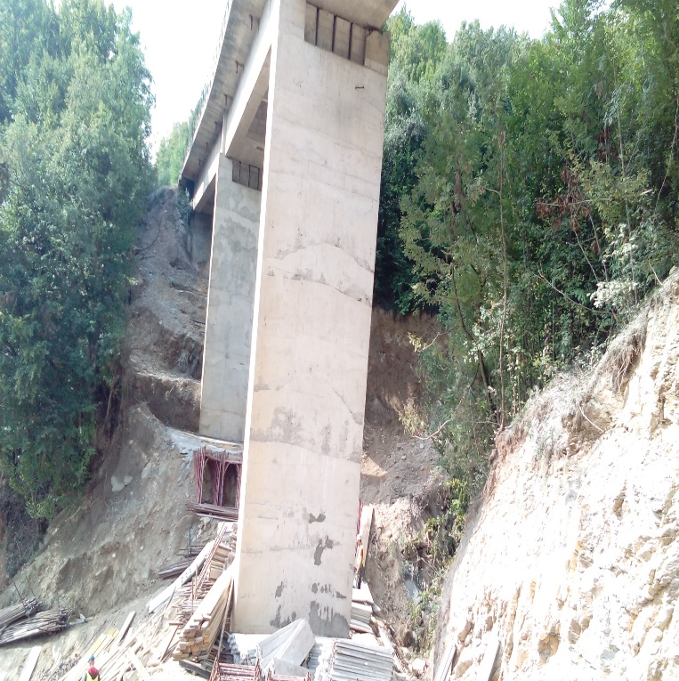
Željeznička Infrastruktura Crne Gore - AD Podgorica
Obilazak 6 armirano betonskih mostova: M7, M13, M19, M33, M51 i M102
Podgorica, 03. 09. 2020. godine

Slide 2
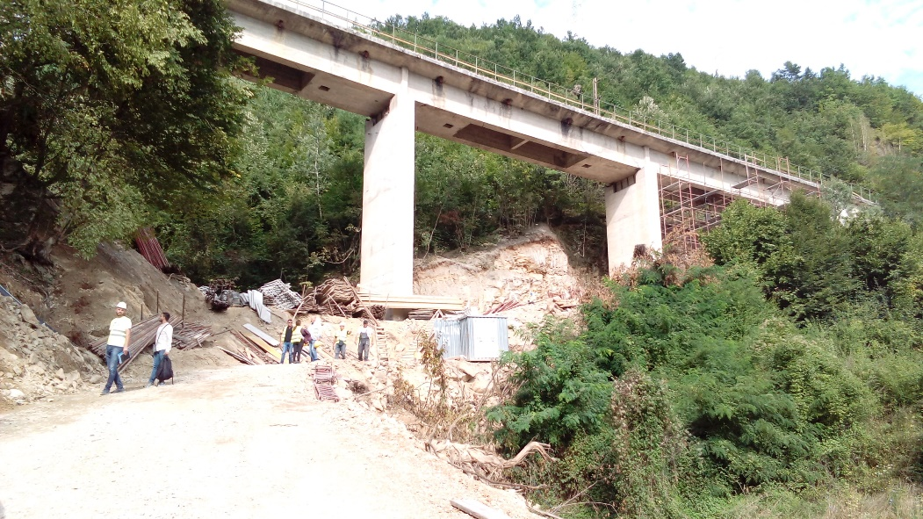
Izvođač radova: IGP Fidija doo, Podgorica
Nadzor: Institut za građevinarstvo doo, Podgorica
Datum uvođenja Izvođača radova u posao: 03. 10. 2019. godine
Datum završetka radova: 03. 06. 2021. godine
Tabelarni prikaz finansijske realizacije projekta na dan 31. 07. 2020. godine:
LOT 1- INVESTICIONO ODRŽAVANJE 6 BETONSKIH MOSTOVA
Opis | Ugovorena vrijednost (EUR) | Realizacija do danas (%) | Ukupna realizacija (EUR)
Generalne aktivnosti | 48.000,00 | 10,42 % | 5.000,00
Most br. 7 | 140.063,29 | 11,59 % | 16.237,88
Most br.13 | 358.944,39 | 0,00 % | 0,00
Most br.19 | 823.508,44 | 7,28 % | 59.966,44
Most br.33 | 674.076,98 | 0,00 % | 0,00
Most br.51 | 614.370,30 | 36,41 % | 223.692,53
Most br.102 | 193.680,23 | 38,32 % | 74.227,78
Nepredviđeni radovi | 285.264,36 | 3,72 % | 10.606,96
UKUPNO | 3.137.907,98 | 12,42 % | 389.731,60

Slide 3
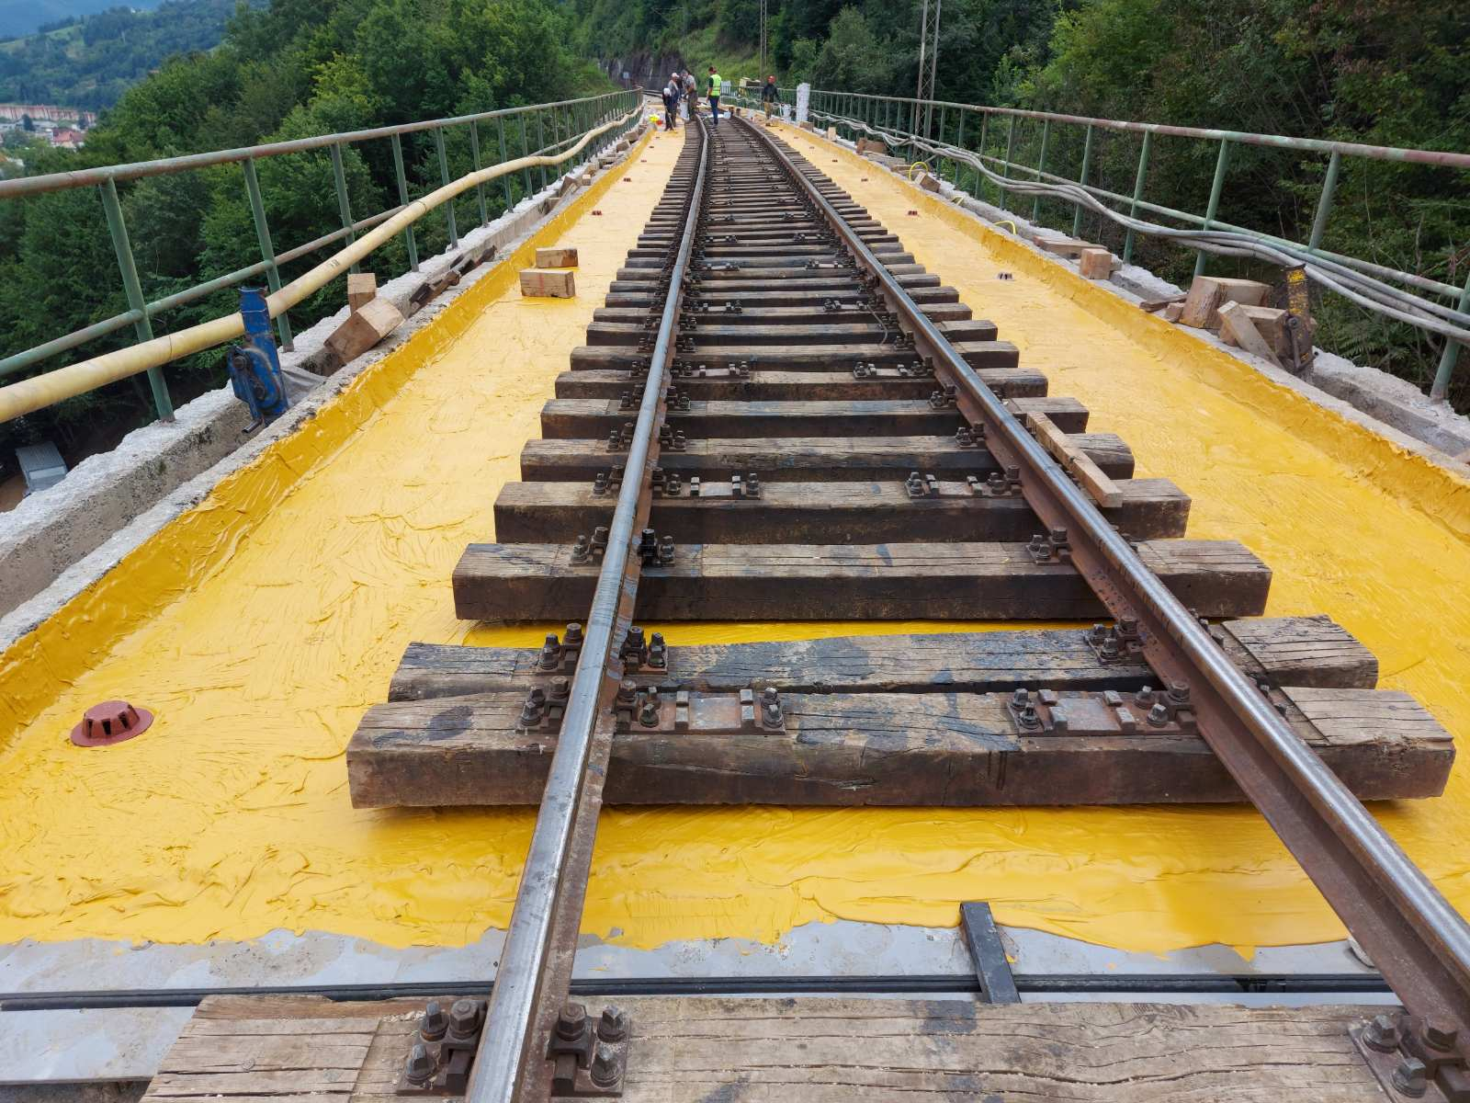
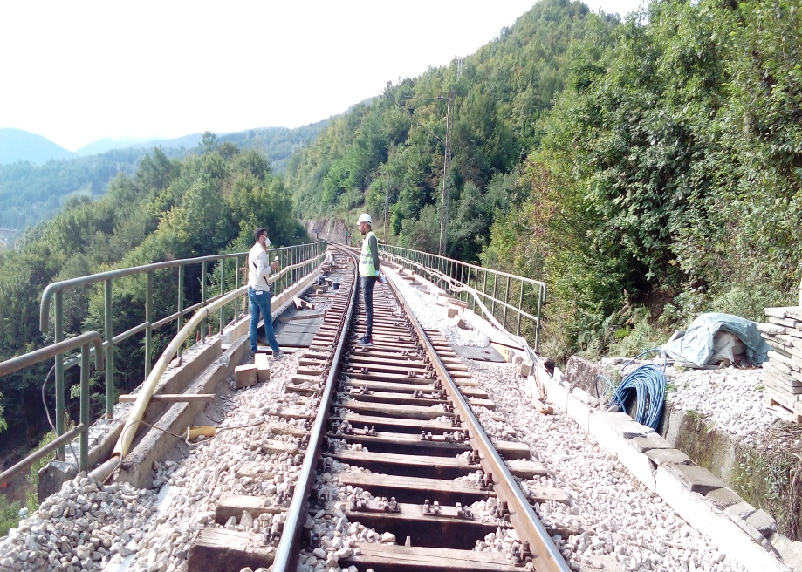
M7, km 299+348,19
Željeznička Infrastruktura Crne Gore - AD Podgorica
Na Mostu br. 7 je procenat izvedenih radova 20 % od ukupno ugovorene vrijednosti. Uglavnom su završeni radovi na dijelu gornjeg stroja, sanaciji hidroizolacije. Na Mostu br. 7 su takođe završeni sljedeći radovi: štemanje postojećeg parapeta tucaničkog zastora, armiranje i betoniranje novog parapeta tucaničkog zastora, čišćenje kanala za TK instalacije i priprema za saniranje, sanacija vertikalnih površina podužnih betonskih kanala za TK instalacije i odvodnjavanje, kontrolisano rušenje betona pješačkih staza (sa zadržavanjem postojeće armature) u
ivičnoj zoni, radi ugradnje novog ivičnog vijenca i demontaža postojeće ograde, kontrolisano rušenje betona kolovozne AB ploče, parapeta i zidova kanala za instalacije radi ugradnje novih dilatacionih spojnica, uklanjanje postojećih slivnika i slivničkih vetikala na cijeloj dužini mosta, uklanjanje postojećih poklopaca kanala za instalacije u punoj dužini mosta, izrada i montaža prefabrikovanih ivičnih vijenaca u dužini od 4 m, ugradnja dilatacione sprave.

Slide 4
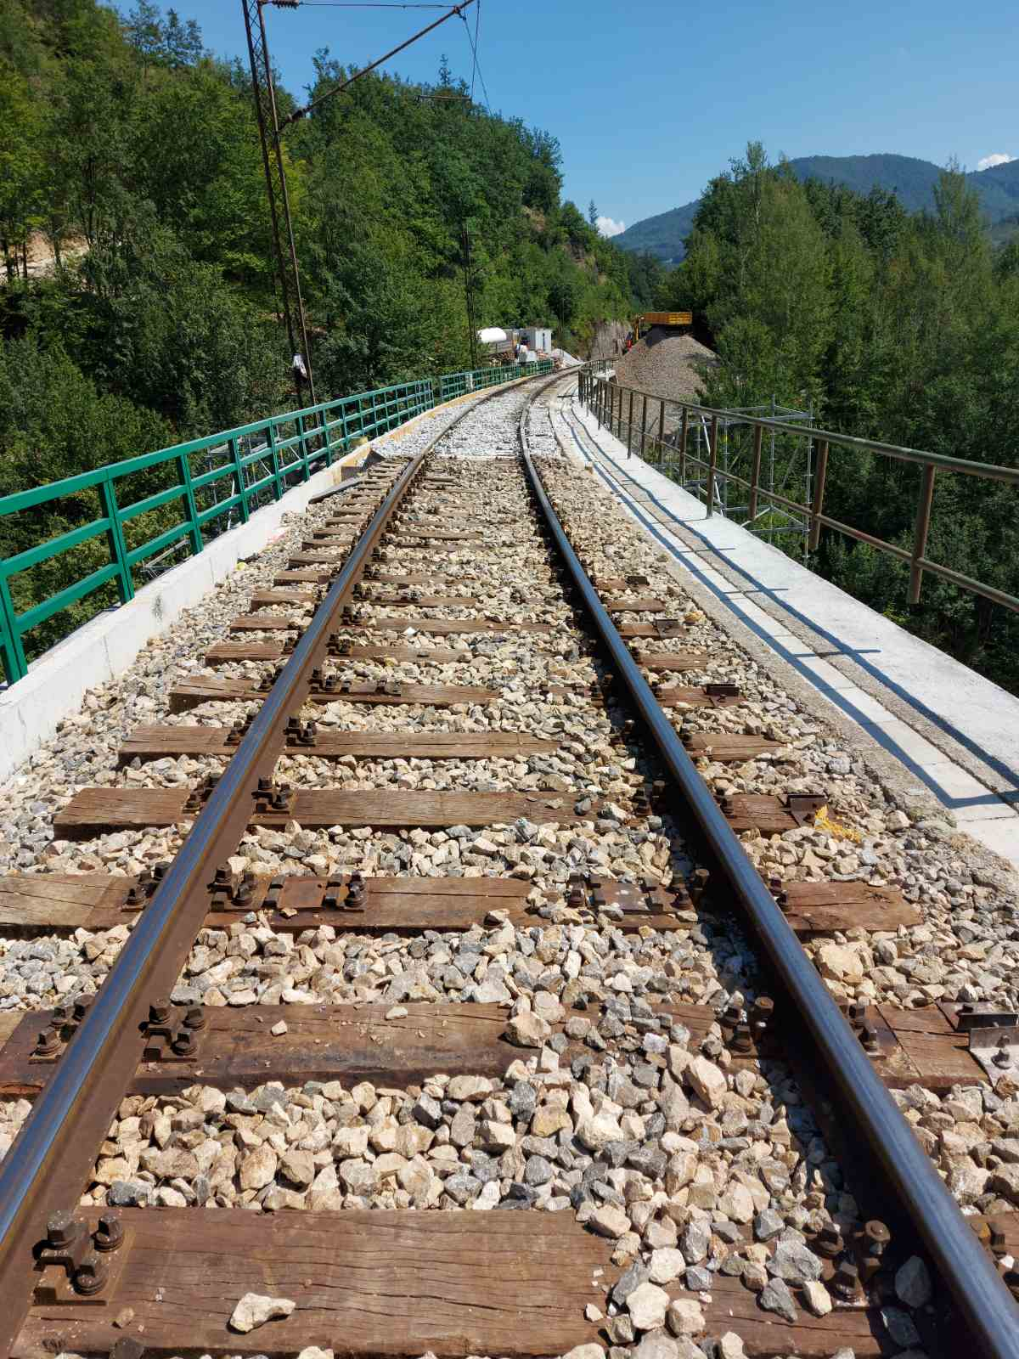
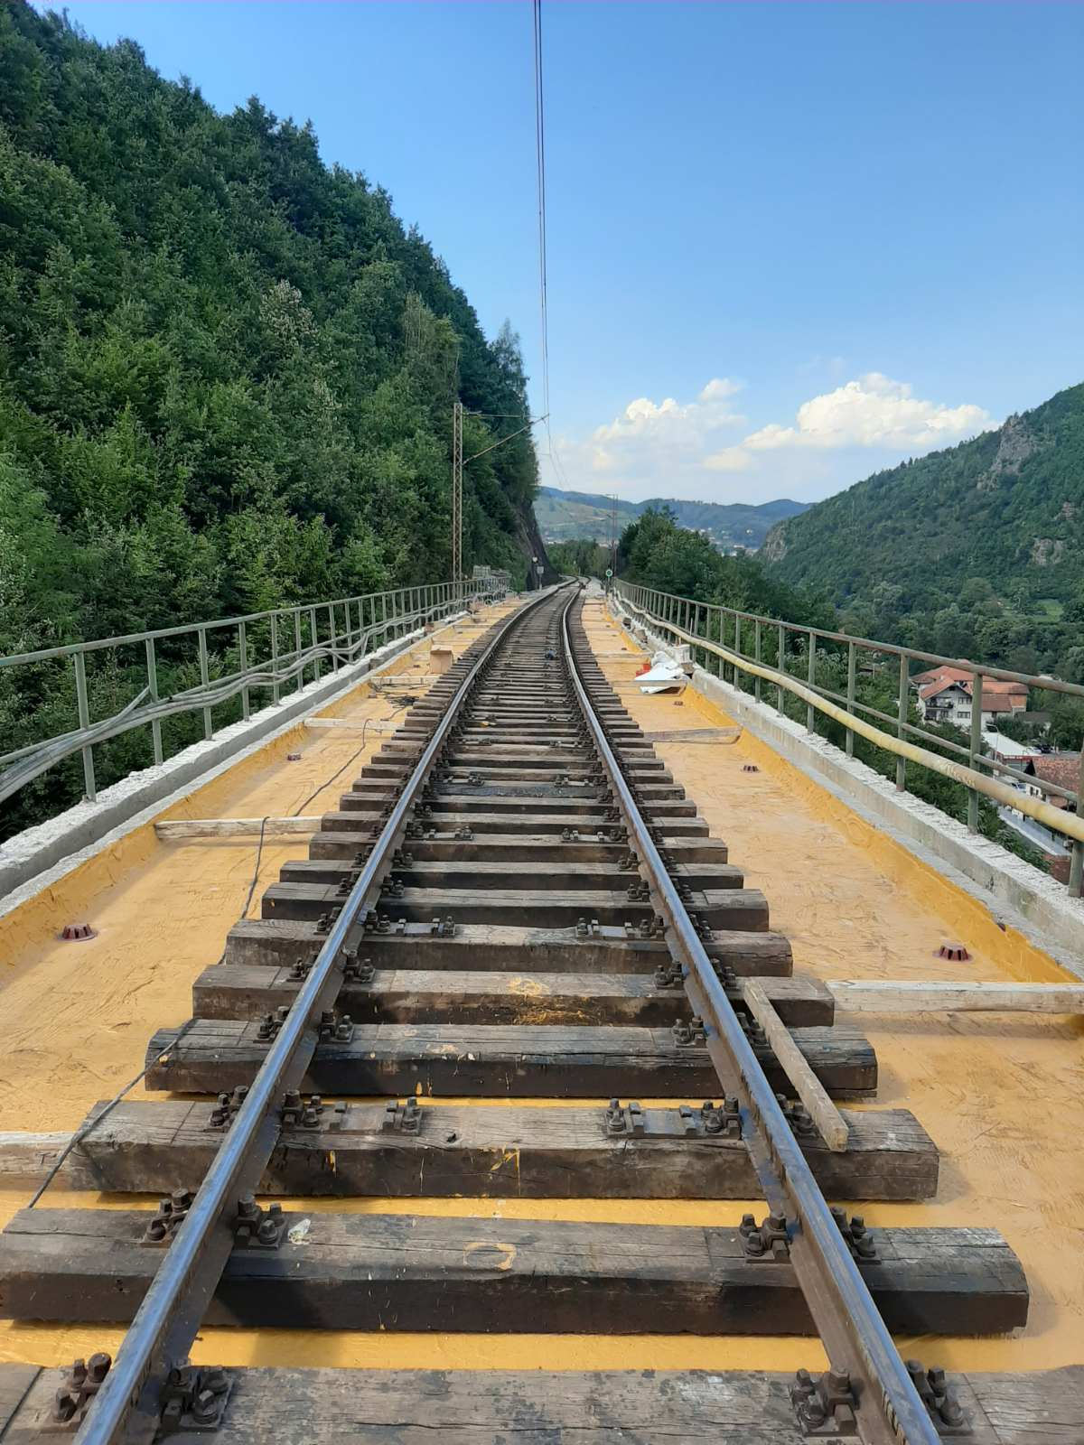
-

Slide 5
M13, KM 303+463,39
Na Mostu br. 13 je izvršeno uklanjanje tucanika u zoni dilatacija. Štemanje betona za ugradnju ivičnog vijenca do zone armature. Uklanjanje 32 slivničke vertikale i zamjena istih novim. Bušenje cjevečica za odvodnjavanje kod kanala za TK instalacije. Montiranje prelazne rampe kolosječne rešetke prije i posle mosta. Uklonjen je stari tucanik sa kompletnog mosta. Hidroizoloavan kompletna ploča mosta. Saniran je kanal za TK instalacije. Formiran je plato za izgradnju skele. Na dijelu mosta, u dužini od 50 m, izvršena je ugradnja tucaničkog ćebeta – „UBM“. Izvršena ugradnja cjevčica za odvodnjavanje.
Postavljeno tucaničko ćebe i vraćen kolosjek,
Priprema podloge/sanacija za hidroizolaciju u kanalu TK instalacija,
Montaža skele,
Štemanje oštećenja na stubovima S2 i S3,
Šalovanje parapeta tucaničkog zastora na mjestima gdje ga je potrebno sanirati,
Izvršeno podbijanje pragova na mjestu dilatacija.

Slide 6
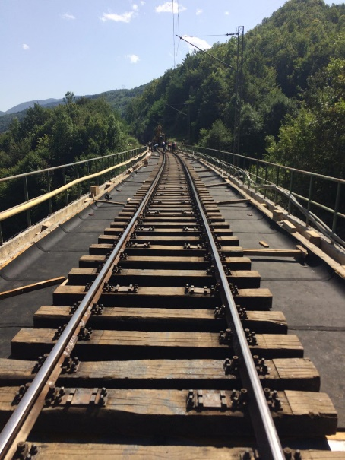
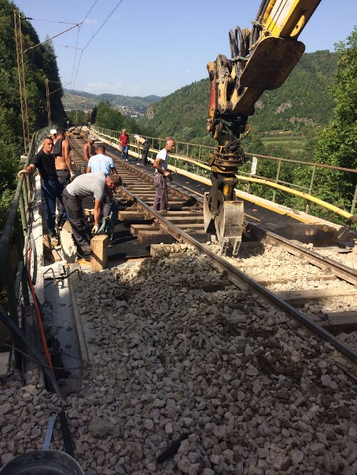
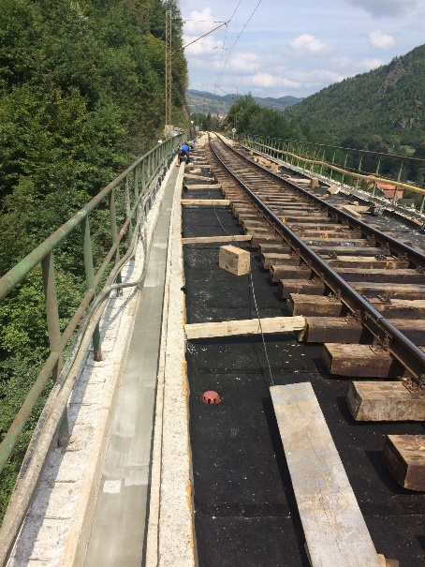
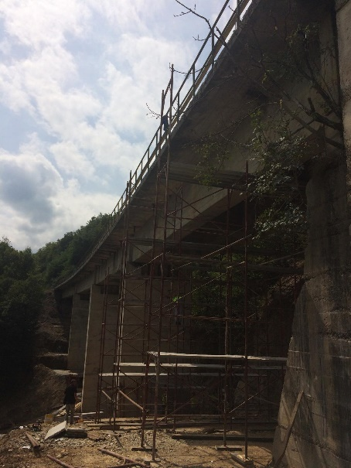
Fotodokumentacija sa obilaska M13 – Postavljeno tucaničko ćebe, priprema TK kanala za hidroizolaciju, montaža skele

Slide 7
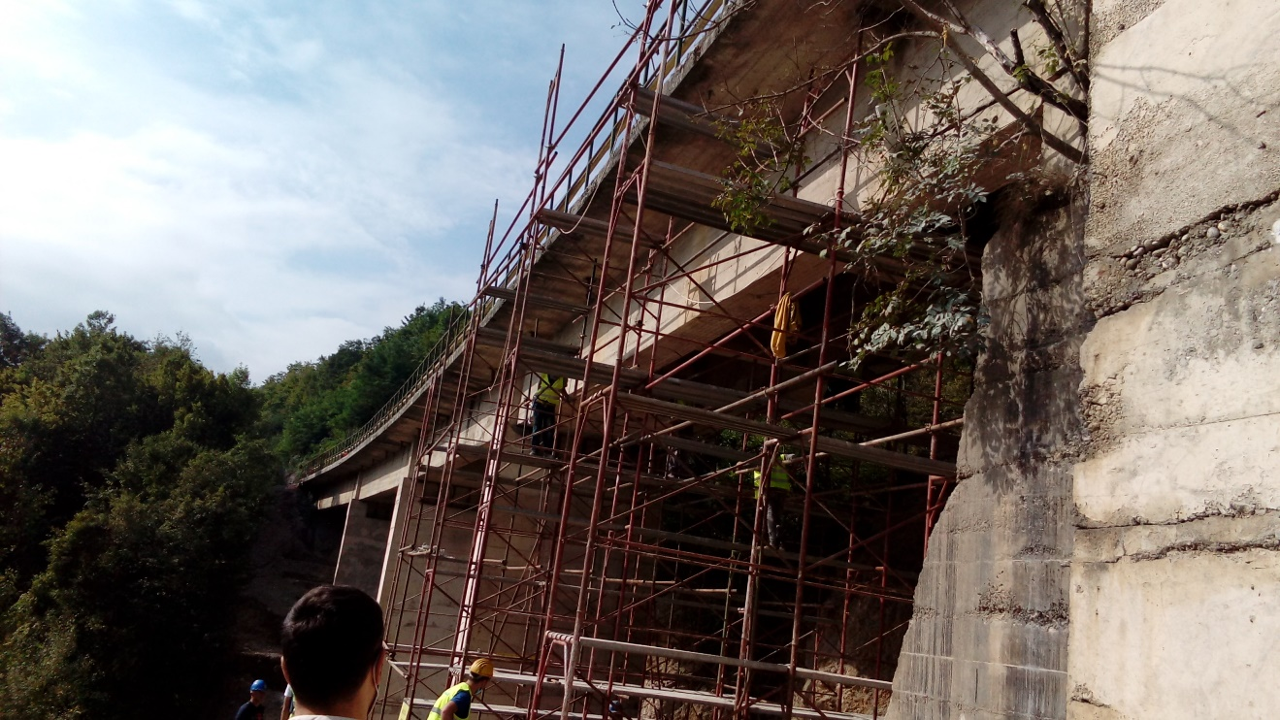
M19, km 309+518,82
Na mostu br. 19 izvršeni su pripremni radovi – formiranje gradilišta i radovi na izvođenju pristupnog puta. Izvršeno je kontrolisano rušenje betona radi izrade novog parapeta tucaničkog zastora, armiranje i betoniranje parapeta za tucanički zastor. Izvršeno je uklanjanje postojećih betonskih poklopaca kanala za instalacije, izmještanje postojećih instalacija i detaljno čišćenje kanala za instalacije. Završena priprema površine za montiranje ivičnog vijenca (štemanje postojećeg betona do zone armature).
Po pitanju radova na donjem stroju, aktuelni su radovi na montaži skele i sanaciji betonskih površina, trenutno je u toku montaža skele i sanacija oštećenja betonskih površina stuba S5 i površina lukova između stubova S3, S4 i S5. Radovi na ugradnji konektora i priprema za ugradnju karbonskih platana. Ugradnja ograde mosta.

Slide 8
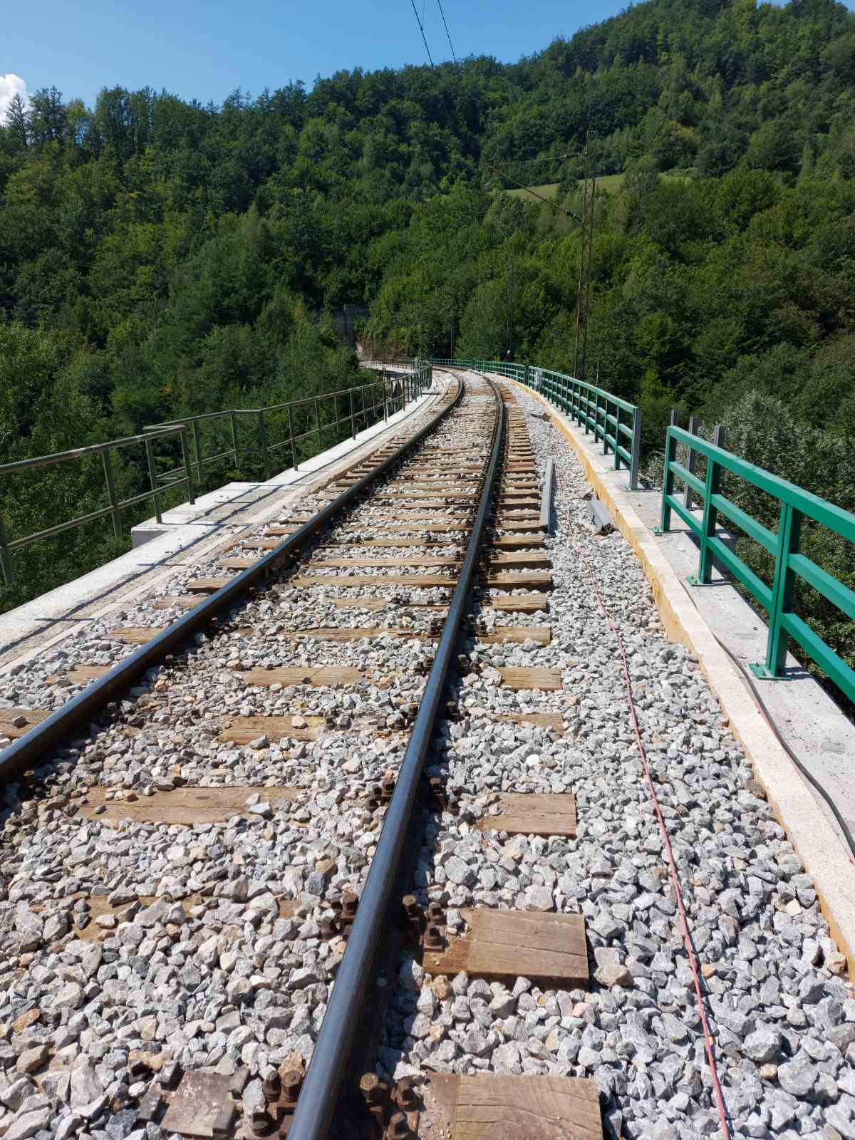
Po pitanju radova na gornjem stroju, tokom obilaska evidentirali smo sledeće aktivnosti na gradilištu:
Izrada okapnica na konzolnim elementima mosta,
Vraćanje tucanika na mjestu provizorijuma,
Uklonjen provizorijum, vraćen tucanik i kolosjecna rešetka. Izvršena poligonacija pokazala odstupanja pa je izvršena korekcija na kontaktnoj mreži,
Dopremanje elemenata ramovske skele i motaža iste ispod svoda svoda između stubova S1 i S2,
Postavljanje podužnih karbonskih platana.
Završen svod između stubova S4 i S5. Otpočelo postavljanje podužnih karbonskih platana na svodu između stubova S5 i S6.
Radovi na gornjem stroju ne prate revidovanu dinamiku.
Procenat zasad izvršenih radova 50%.

Slide 9
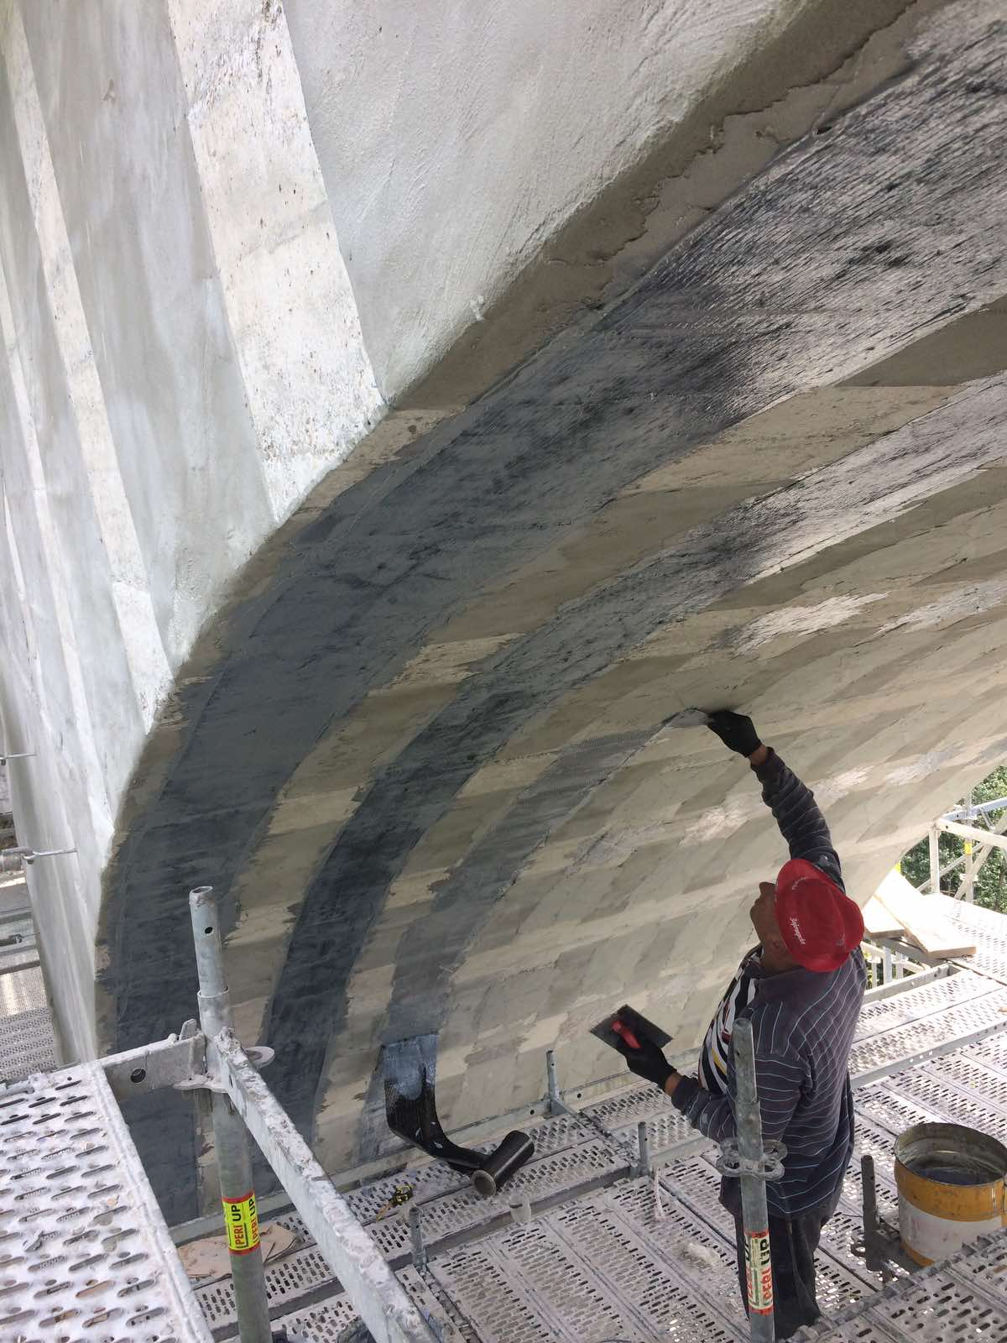
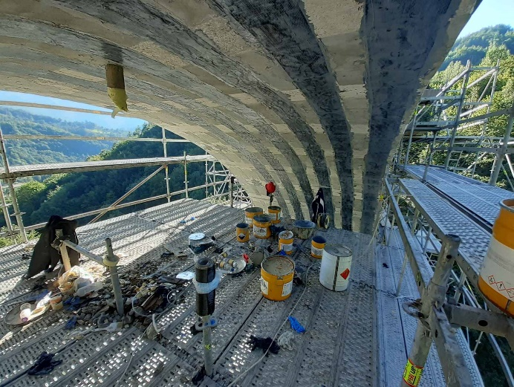
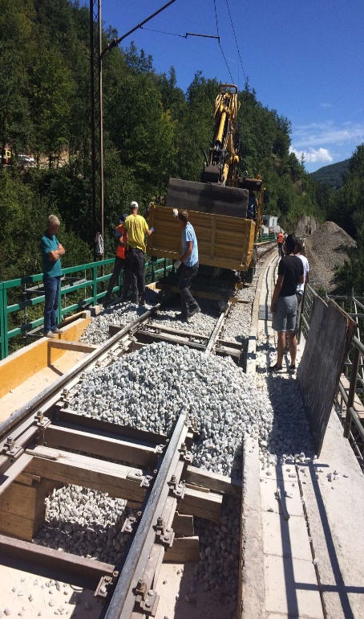
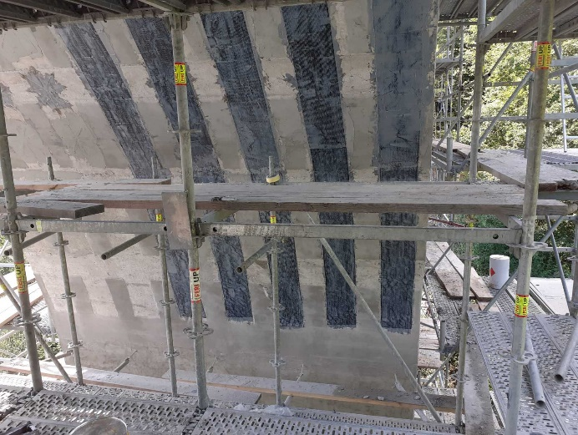
Fotodokumentacija sa obilaska gradilišta– Vraćanje tucanika na mjestu provizorijuma, Ugradnja karbonskih platana, Ugradnja karbonskih platana, Ugradnja karbonskih platana

Slide 10
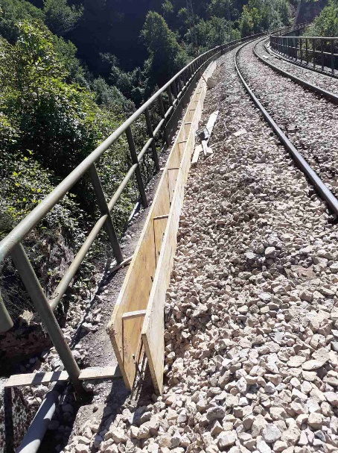
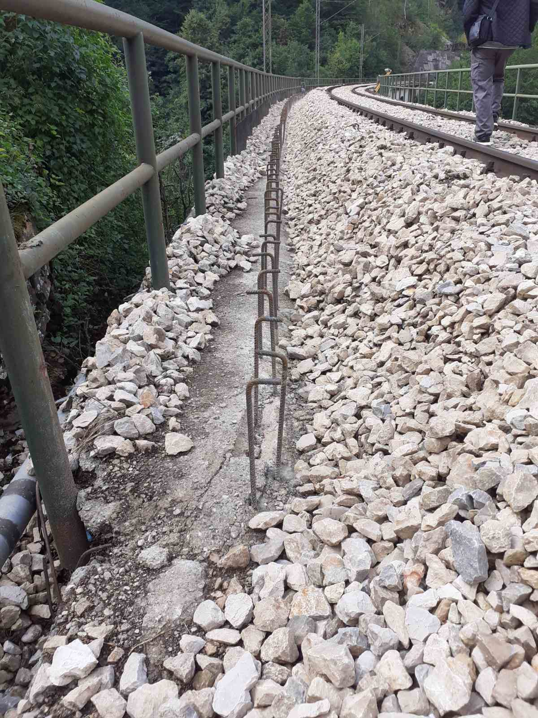
M33, km 326+263,10 Fotodokumentacija sa obilaska – Ugradnja armature parapeta tucaničkog zastora, šalovanje parapeta tucaničkog zastora
Na mostu br. 33 izvršeno je armiranje i šalovanje parapet tucaničkog zastora:
Na zahtjev Investotora smanjena visina parapeta tucaničkog zastora. S obzirom da je most br. 33 u kružnoj krivini, zbog nadvišenja usvojeno je da se parapet izvede u nivou donje ivice praga na sredini mosta. Visina parapeta sada iznosi oko 23 cm.

Slide 11
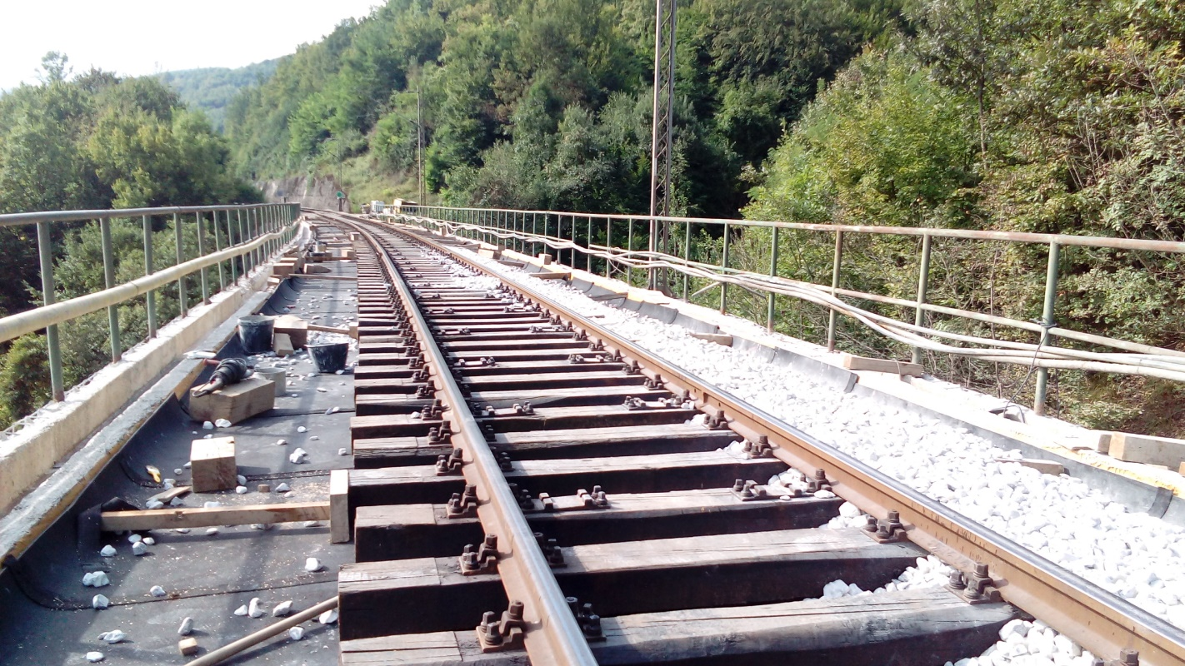
Na M 51, km 343+915,23
Mostu br. 51 obavljeni su svi radovi na ojačanju temelja i stubova. Izvršena je sanacija kanala za instalacije. Završeni su radovi na ojačanju AB elemenata mosta. Izvšrene su sanacije betonskih površina i ugradnje dilatacije sa obije strane mosta. Montirana je ograda sa obije strane mosta. Ofarbane su kompletne sanirane površine mosta. Izvšrena je demontaža skele sa mosta.

Slide 12
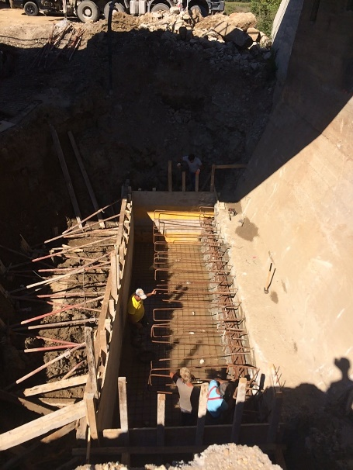
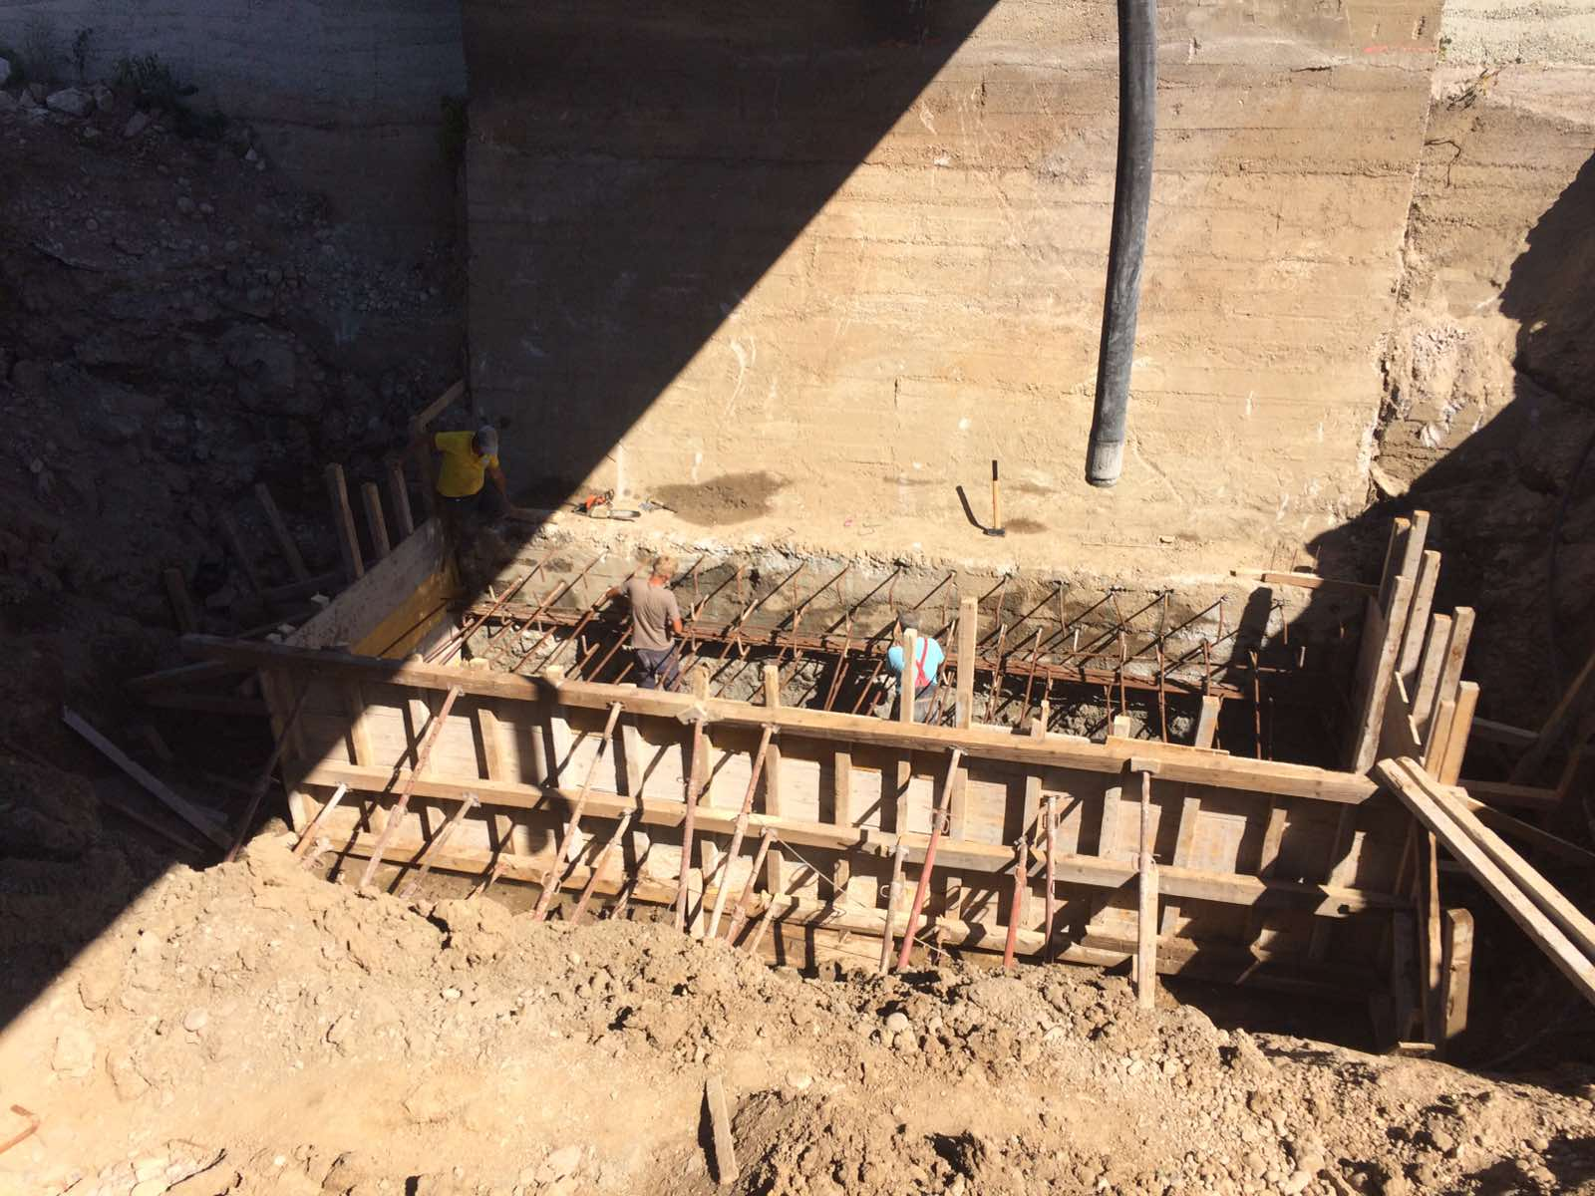
M 102, km 438+163,50
Na Mostu br. 102 izvršeni su radovi na sanaciji betonskih površina koji su obuhvatili sljedeće: sanacija zaštitnog sloja betona, segregiranih zona betona, degradacija betona dubljih od 5 cm, degradacija betona od 0,5-5 cm, kalcifikovanih zona betona, AKZ armature na mjestima oštećenih betonskih površina, nanošenje zaštitnog premaza betona na svim vidnim površinama betona, sanacija donjeg dijela grede samorazlivnim betonom. Takođe, izvršena je ugradnja novih poprečnih dilatacionih spojnica, čišćenje oko zone čeličnih ležišta i deblokiranje ležišta, nabavka, izrada, motaža 4 dodatna ležišta na stubu S2, AKZ čeličnih ležišta, demontaža postojeće i nabavka, izrada, AKZ i montaža nove ograde, kontrolisano rušenje betona desne konzole radi izrade novog parapeta i ugradnja armature i betona novog parapeta i kontrolisano rušenje postojećeg lijevog ivičnog vijenca, izrada i montaža prefabrikovanih AB ivičnih vijenaca, dogradnja na licu mjesta gornjeg dijela ivičnog vijenca, uklanjanje postojećih slivnika na cijeloj dužini mosta, nabavka, izrada, AKZ i montaža čeličnih slivničkih vertikala, nabavka, izrada, AKZ, montaža poklopaca kanala za instalacije od rebrastog lima. Trenutno prisutne aktivnosti na ojačanju temelja obalnog stuba S1.
Procjenjuje se da je procenat zasad izvršenih radova na donjem stroju 95%.

